Slide 1

MÔN : TIN HỌC
Lớp: 5

Slide 2
KIỂM TRA BÀI CŨ:
Câu lệnh: REPEAT 4 [ FD 40 RT 90]
Lệnh REPEAT 4 trong câu lệnh trên có nghĩa là gì?
REPEAT 4 thực hiện lệnh lặp 4 lần: FD 40 RT 90

Slide 3
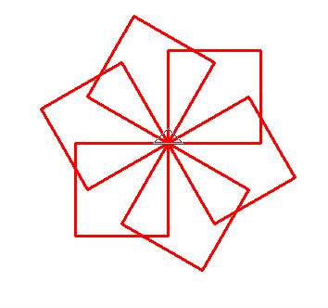
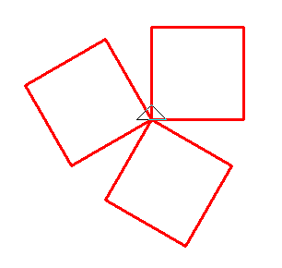
Bài 2: CÂU LỆNH LẶP LỒNG NHAU
Hình 1
Hình 2

Slide 4


Bài 2: CÂU LỆNH LẶP LỒNG NHAU
MỤC TIÊU BÀI HỌC
Biết cách sử dụng các câu lệnh lặp lồng nhau;
Sử dụng được câu lệnh lặp lồng nhau để vẽ các hình trang trí.

Slide 5
A. HoẠT ĐỘNG CƠ BẢN
1. Đánh dấu x vào đặt cuối câu trả lời đúng.
Rùa thực hiện công việc nào dưới đây khi nhận được các lệnh sau:
a) Repeat 6[fd 50 rt 60 wait 30] rt 72
- Vẽ hình đa giác sáu cạnh
-Vẽ hình đa giác sáu cạnh, vẽ xong quay một góc 360/5 độ

Slide 6
A. HoẠT ĐỘNG CƠ BẢN
1. Đánh dấu x vào đặt cuối câu trả lời đúng.
Rùa thực hiện công việc nào dưới đây khi nhận được các lệnh sau:
a) Repeat 6[fd 50 rt 60 wait 30] rt 72
Rùa tiến về phía trước 50 bước, rồi rùa quay phải 1 góc 60 độ)
Rùa dừng lại 30 tích tắc

Slide 7
A. HoẠT ĐỘNG CƠ BẢN
1. Đánh dấu x vào đặt cuối câu trả lời đúng.
Rùa thực hiện công việc nào dưới đây khi nhận được các lệnh sau:
a) Repeat 6[fd 50 rt 60 wait 30] rt 72
Vẽ hình lục giác (đa giác 6 cạnh)
Xoay phải 1 góc 72 độ (bằng 360/5 độ)
- Vẽ hình đa giác sáu cạnh
x
-Vẽ hình đa giác sáu cạnh, vẽ xong quay một góc 360/5 độ

Slide 8
1. Đánh dấu x vào đặt cuối câu trả lời đúng.
b) Repeat 5[Repeat 6[fd 50 rt 60 wait 30] rt 72]
Lặp lại 5 lần
Vẽ đa giác 6 cạnh
Xoay phải 72 độ
-Vẽ hình đa giác sáu cạnh
-Vẽ hình đa giác sáu cạnh, vẽ xong quay một góc 72 độ.
- Lặp lại 5 lần, mỗi lần vẽ một hình đa giác sáu cạnh, vẽ xong quay một góc 72 độ
x

Slide 9
1. Đánh dấu x vào đặt cuối câu trả lời đúng.
Câu lệnh lặp lồng nhau
b) Repeat 5[Repeat 6[fd 50 rt 60 wait 30] rt 72]
Lặp lại 5 lần
Vẽ đa giác 6 cạnh
Xoay phải 72 độ

Slide 10

2. Kiểm tra lại kết quả các câu lệnh ở hoạt động 1.
a, Repeat 6[fd 50 rt 60 wait 30] rt 72

Slide 11

2. Kiểm tra lại kết quả các câu lệnh ở hoạt động 1.
b, Repeat 5[Repeat 6[fd 50 rt 60 wait 30] rt 72]

Slide 12
3. Đánh dấu x vào đặt cuối câu trả lời đúng.
Repeat 8[Repeat 6[fd 50 rt 60 wait 30] rt 45]
Lặp lại 8 lần
Vẽ đa giác 6 cạnh
Xoay phải 45 độ
- Vẽ hình đa giác sáu cạnh
- Vẽ hình đa giác sáu cạnh, vẽ xong quay một góc 360/8 độ.
- Lặp lại 8 lần, mỗi lần vẽ một hình đa giác sáu cạnh, vẽ xong quay một góc 45 độ
x

Slide 13
3. Đánh dấu x vào đặt cuối câu trả lời đúng.
Câu lệnh lặp lồng nhau
Repeat 8[Repeat 6[fd 50 rt 60 wait 30] rt 45]
Lặp lại 8 lần
Lệnh vẽ đa giác 6 cạnh
Xoay phải 45 độ

Slide 14
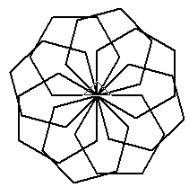
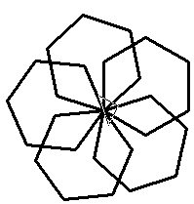
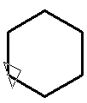
4. Kiểm tra lại kết quả các câu lệnh ở hoạt động 3.
So sánh các dòng lệnh
Repeat 6[fd 50 rt 60 wait 30] rt 72
Repeat 5[Repeat 6[fd 50 rt 60 wait 30] rt 72]
Repeat 8[Repeat 6[fd 50 rt 60 wait 30] rt 45]
Thời gian thực hành 1 phút.
Hình a
Hình b
Hình c

Slide 15
4. Kiểm tra lại kết quả các câu lệnh ở hoạt động 3.
Muốn vẽ n hình đa có giác 6 cạnh em gõ lệnh gì?
Repeat n[
Repeat 6[fd 50 rt 60 wait 30]
rt 360/n]
Muốn vẽ n hình vuông cạnh 50 bước em thay đổi lệnh ở vị trí nào?
Repeat n[
Repeat 6[fd 50 rt 60 wait 30]
Repeat 4[fd 50 rt 90 wait 30]
rt 360/n]
Lệnh vẽ hình vuông

Slide 16
Chú ý:
Câu lệnh lặp có dạng Repeat n[ ]. Trong đó:
+ Số n trong câu lệnh chỉ số lần lặp; giữa Repeat và n phải có dấu cách.
+ Phần trong cặp ngoặc vuông [ ] là nơi ghi các câu lệnh được lặp lại.
- Sử dụng câu lệnh lặp lồng nhau có thể cho ra nhiều hình giống nhau.

Slide 17
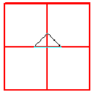
B. HOẠT ĐỘNG THỰC HÀNH
1.Viết lệnh điều khiển Rùa thực hiện:
Lặp lại 4 lần, trong mỗi lần vẽ một hình vuông cạnh dài 50 bước, vẽ xong quay một góc 90 độ.
Repeat 4[
Repeat 4[fd 50 rt 90]
rt 90]

Slide 18
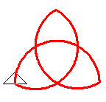
Củng cố-Dặn dò
Bài 2: CÂU LỆNH LẶP LỒNG NHAU
- Về nhà xem lại bài vừa học.
- Chuẩn bị cho tiết sau.

Slide 19



